Slide 1
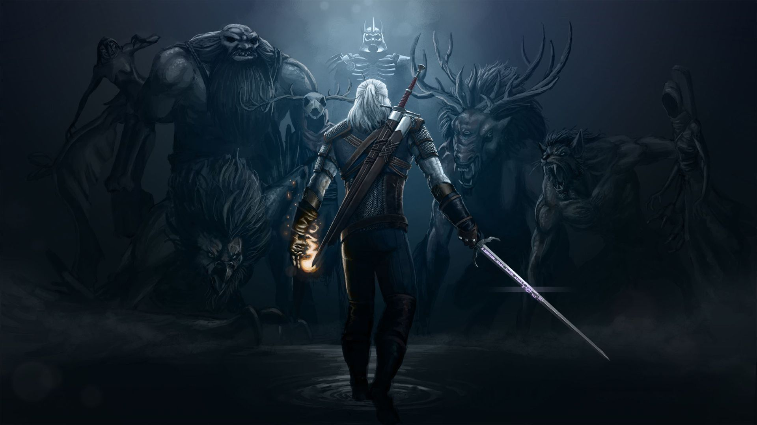
The Witcher 3

Slide 2
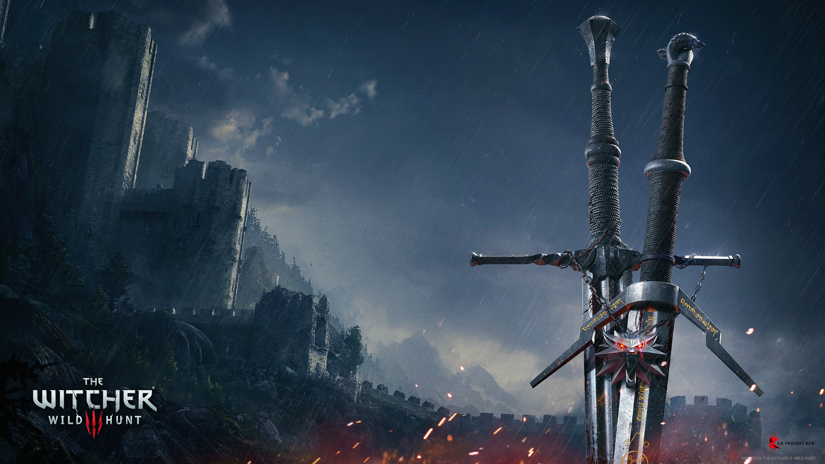
Organisation
Page principale :
Images lien perso
Images lien créatures
Images lien races
Images lien espèces
Images lien faiblesses
Chaque page sera ensuite divisée en présentation des divers éléments les composant

Slide 3
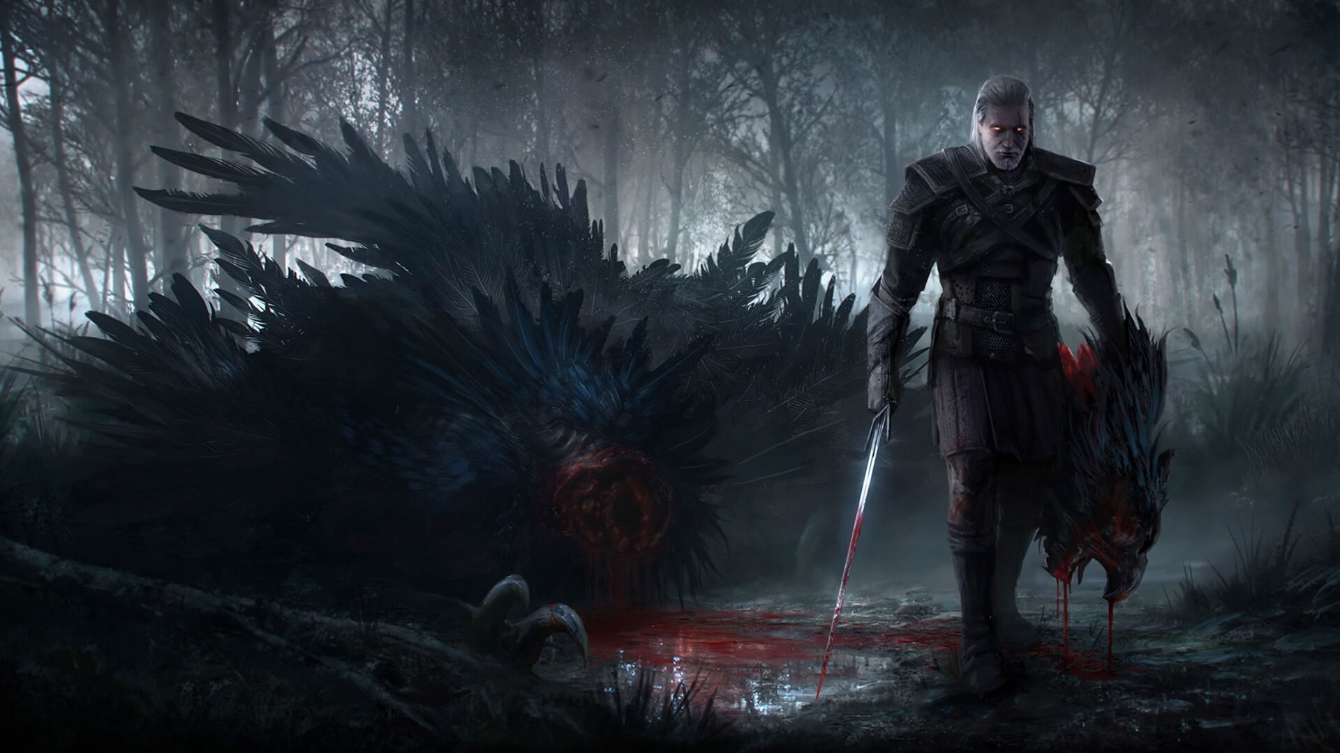
Pourquoi ce choix d’API ?

